Slide 1
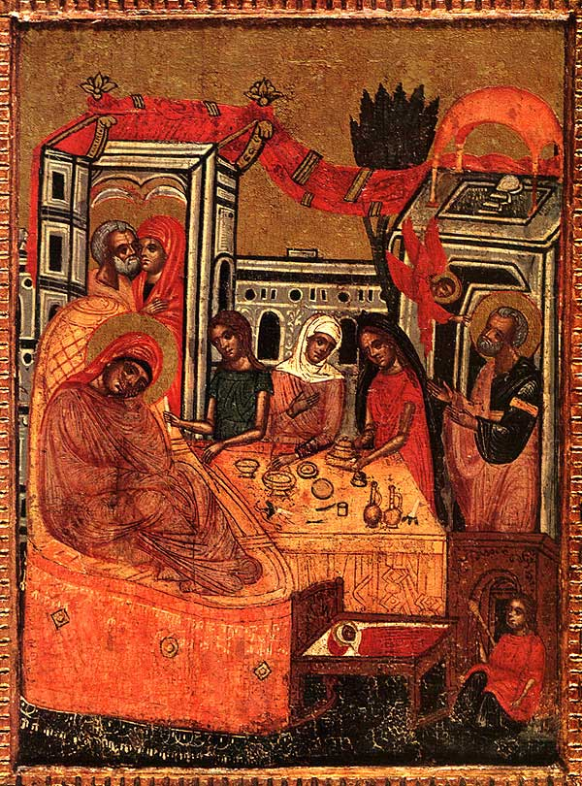
La Gran Fiesta de la Natividad
de la Santísima Virgen María
8 de Septiembre

Slide 2
Fiesta
1° Fiesta
8 de Septiembre
María el nuevo Templo
Restauradora

Slide 3
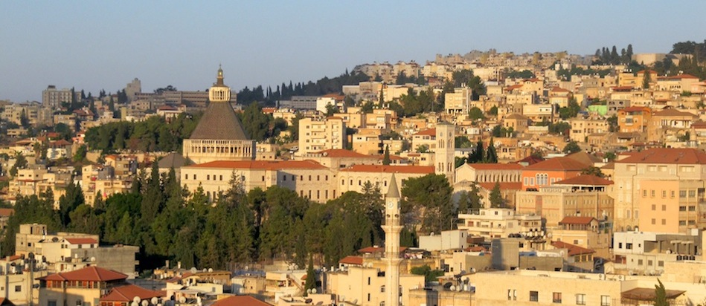
En la montañosa provincia del norte de Jerusalén, en la pendiente de una de las montañas cerca del valle Esdrelón, se ubicaba Nazaret.
Era un pueblito pequeño, que históricamente no sobresalía en nada, por lo cual los hebreos se referían a él hasta con cierto desprecio, diciendo: "¿Podrá haber algo bueno de Nazaret?"

Slide 4
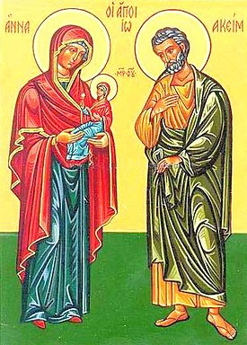
En este pueblito vivía la piadosa pareja, Joaquín y Ana, a quiénes el Señor eligió como antecesores del Salvador del mundo. Joaquín provenía de la casa del rey David, y Ana — era de la clase sacerdotal.
La sobrina de Ana, la justa Elizabet, después fue la madre de Juan el Bautista y era prima hermana de la futura Virgen María

Slide 5
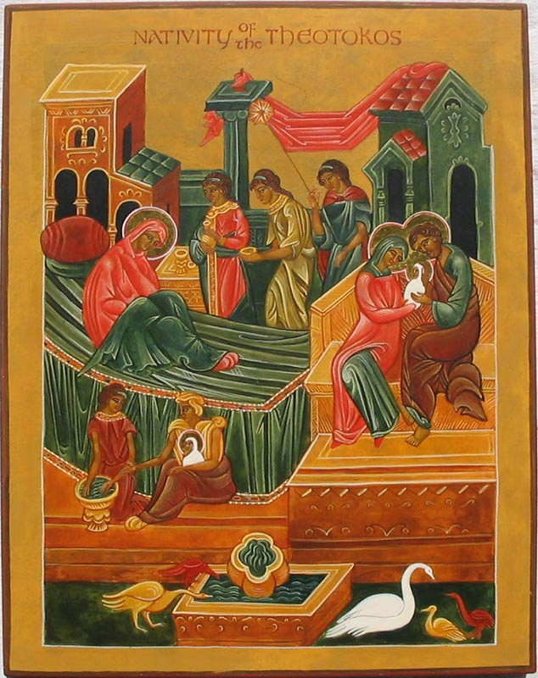
El justo Joaquín era un hombre que estaba en una acomodada situación económica, y tenía mucha cantidad de ganado.
A pesar de la abundancia, toda la vida de esta justa pareja, estaba impregnada por el espíritu de un devoto amor a Dios y por la caridad hacia el prójimo.
Por estas cualidades ellos gozaban del respeto y el amor de todos. Los mortificaba, sin embargo, una pena: no tenían descendencia, lo cual entre los hebreos se consideraba como indicio de castigo Divino.

Slide 6
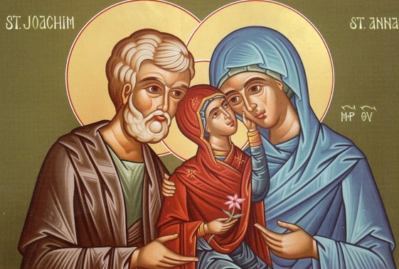
Ellos pedían incesantemente a Dios que les enviare un hijo para su alegría, aunque hacia la vejez tenían ya poca esperanza de ello.
Joaquín estaba muy apesadumbrado por la falta de hijos y una vez, trayendo sus ofrendas a Dios, escuchó de cierto Rabí un duro reproche: "¿Por qué razón quieres ofrecer tus dones a Dios antes que otros? ¡Pues tú no eres digno, por no tener descendencia (ser estéril)!" Por causa de tan grande aflicción el justo Joaquín se alejó al desierto para ayunar y rezar.

Slide 7
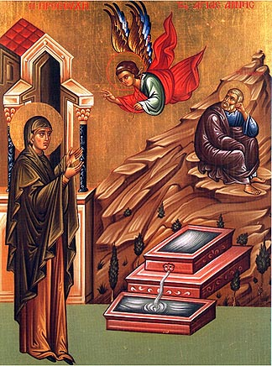
Al conocer esto, la justa Ana, considerándose a si misma culpable por la falta de descendencia, se angustió también y comenzó a orar a Dios todavía con mayor fervor, para que Él la escuchara y le mandara un niño.
En uno de estos estados de oración, se le apareció un Ángel de Dios y le dijo: "Tu oración ha sido escuchada por Dios, y tu concebirás y de ti nacerá una hija bendita, superior a todas las hijas de la tierra.
Por causa de Ella se bendecirán todas las razas de la tierra. Ponle por nombre María."

Slide 8
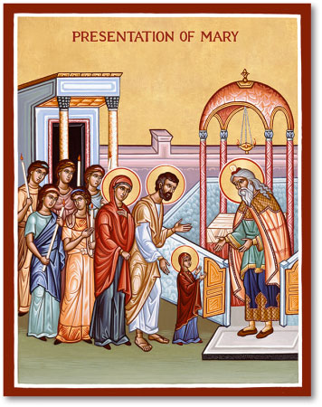
Habiendo escuchado estas dichosas palabras, la justa Ana inclinándose ante el Ángel le dijo: "¡Vive el Señor Mi Dios! ¡Si realmente naciera de mí un niño, lo entregaré al Señor para que esté a Su servicio! ¡Que Lo sirva, glorificando Su nombre durante toda su vida!"

Slide 9
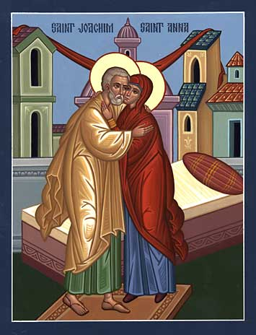
Ese mismo Ángel del Señor se le apareció también al justo Joaquín, diciéndole: "Dios aceptó tus oraciones con benevolencia.
Tu esposa Ana concebirá y alumbrará una hija, por Quien todo el mundo se regocijará.
He aquí también la señal de la veracidad de mis palabras: ve a Jerusalén, y allí encontrarás a tu esposa en las puertas doradas."

Slide 10
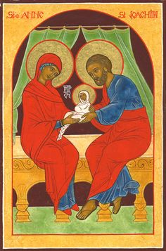
San Joaquín se dirigió sin demora a Jerusalén, llevando consigo presentes para ofrecerlos a Dios, y también para los sacerdotes.
Llegado a Jerusalén, encontró a su esposa Ana, como lo predijo el Ángel, y relataron el uno al otro, todo lo que les fue anunciado, y, después de pasar un tiempo más en Jerusalén regresaron a su casa, en Nazaret.
Pasado el tiempo establecido de su embarazo, la justa Ana dio a luz una hija, a la Cual llamó María, como lo ordenó el Ángel.

Slide 11
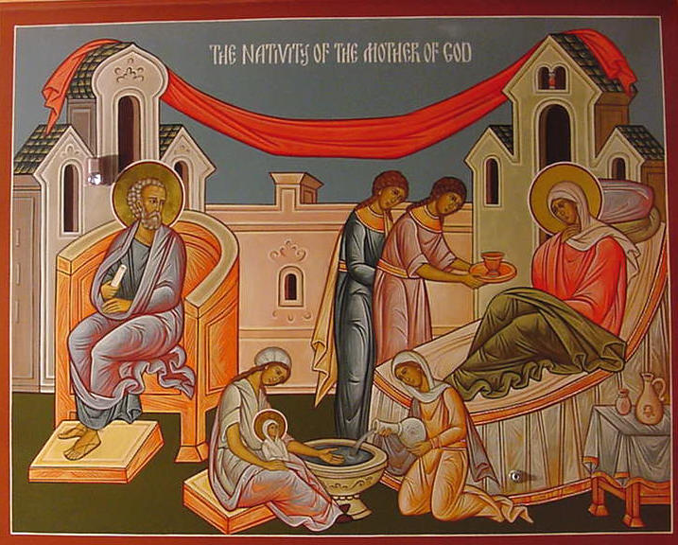
Después de pasado un año, Joaquín organizó un banquete, para el cual invitó a los sacerdotes, ancianos y a todos sus conocidos.
Durante el banquete alzó a su Bendita Hija y, mostrándola a todos, pidió a los sacerdotes que La bendijeran.

Slide 12
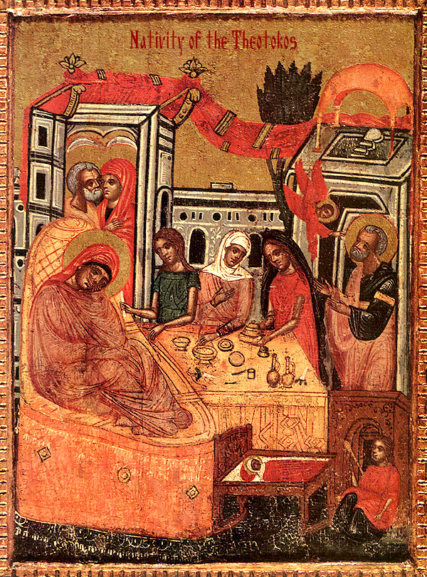
La concepción por santa Ana se festeja por la Iglesia el nueve de Diciembre, llamando esta concepción como gloriosa y santa.
Pero sin embargo la Iglesia Ortodoxa no acepta esta concepción como aspermática e inmaculada, como lo enseña la iglesia católica romana, que en el siglo XIX promulgó el dogma de la "Concepción inmaculada." Entre los católicos se expresaban objeciones, dirigidas contra esta enseñanza, porque en el concilio de Tridensk se le consideraba solo como una opinión.
Mas en el año 1854 el Papa Pío IX elevó esta opinión de la concepción inmaculada de la Virgen María al grado de un dogma, no teniendo para ello datos algunos ni en las Sagradas Escrituras, ni en las enseñanzas de los Santos Padres de la Iglesia.

Slide 13
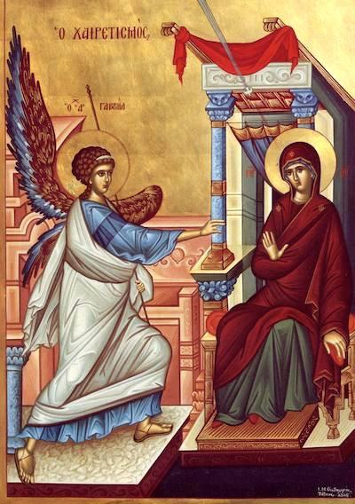
La iglesia Ortodoxa solo acepta como inmaculado el nacimiento de nuestro Señor Jesucristo, ya que Él fue dado a luz milagrosamente — del Espíritu Santo y la Virgen María.

Slide 14
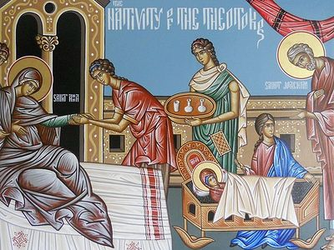
La Virgen María por su parte, nació por medios naturales y, aunque Ella personalmente era sin pecado, pero sin embargo, como todos, tenía la naturaleza dañada por el pecado original, por lo cual Ella misma necesitaba ser redimida. Según las palabras de San Ambrosio: "de todas los nacidos por mujeres, es completamente Santo solo nuestro Señor Jesucristo, Quien por un especial, nuevo modo de inmaculado nacimiento, no experimentó la corrupción terrenal."

Slide 15
Paralelo: Árbol y Mujer
El relato tradicional de este acontecimiento se encuentra en los escritos apócrifos que no forman parte de las escrituras del Nuevo Testamento.
Especialmente en el de Santiago

Slide 16
Himno de la Fiesta - Tono IV
Tu nacimiento, oh Madre de Dios, anunció el gozo a todo el universo, porque de tí resplandeció el Sol de Justicia, Cristo Dios nuestro: porque aniquilando la maldición nos concedió la bendición y destruyendo la muerte, nos otorgó la vida eterna.

Slide 17
Kontakion
Por tu nacimiento, oh Virgen purísima, Joaquín y Ana fueron librados de la esterilidad; Adán y Eva fueron librados de la corrupción de la muerte. Y nosotros, tu pueblo, librados del sello del pecado. Te celebramos cantando: La mujer estéril da a luz la Madre de Dios, aquella que alimenta nuestra vida.

